Slide 1
Εφαρμογή εθελοντικού οργανισμού
Ομάδα 8
Ζιάκα Κατερίνα, Λίτσο Ελπινίκη

Slide 2
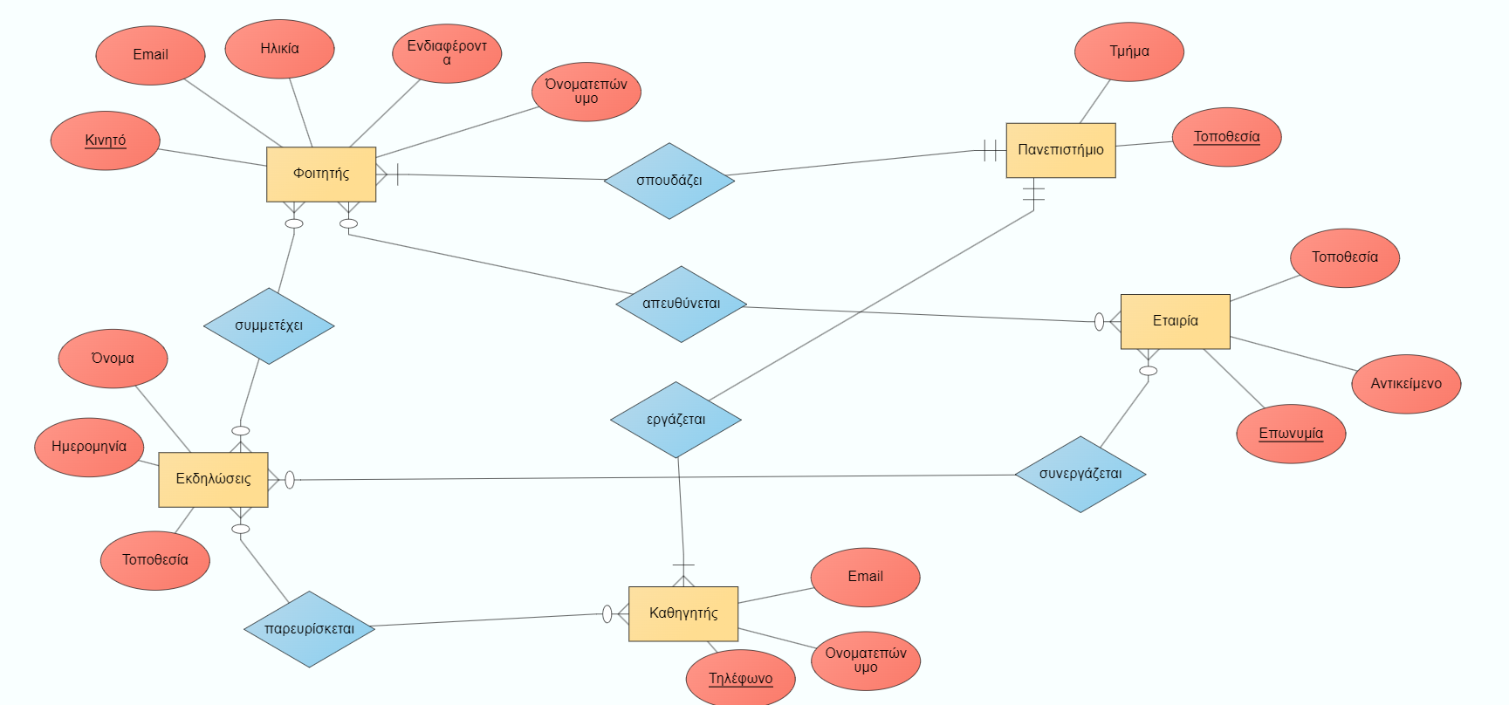
ERD

